Slide 1
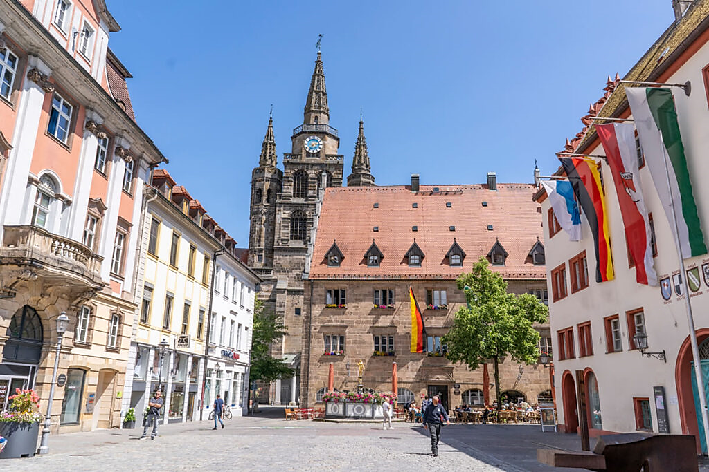
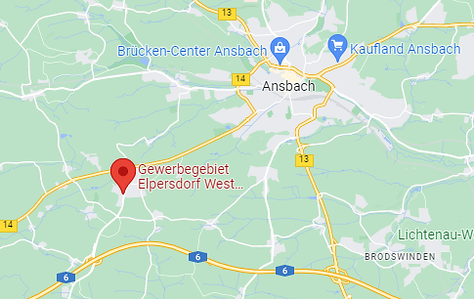
INFORMATION ABOUT THE ANSBACH VOLKSMARCH
Starting Point Autohaus Oppel, Liebigstr. 1, Ansbach-Elpersdorf
and finish Point:
Parking: Follow the parking sings.
Hiking distance: 5 km, 10 km and 20 km
Starting time: Saturday between 7:00 – 13:00h for 5, 10 and 20 Km
Close of finish Point Saturday 17:00 h
Sunday between 7:00 – 13:00 h for 5 and 10 Km
Sunday between 7:00 – 12:00 h for 20 Km
Close of finish Point Sunday 16:00 h
Participation: Everyone is welcome. Children must be accompanied by an adult.
Participation will be counted toward the sports badge of the International Union
for Popular Sports IVV as well as for the Kilometer-badge of the IVV.
Starting fees: Advance registration: Can be made with the payment of the starting fee of
€ 3,00 per participant, to be deposited into the Account number:
IBAN: DE66 7655 000 0000 2162 91 BIC: BYLADEM1ANS at the Sparkasse
Ansbach and by Providing the name and year of birth. The last date for advance
registration is 01.March 2025. Starting fees are € 3,00 for a start card and €
3,80 to receive a prize.
Information: Mark Kistner, Cellphone: (0160) 93 88 3341
Heike Scholl, Cellphone: (0171) 58 05 329
DVV - Mitgliedsummer 19 / 1597
47. Internationale
Volkswandertage
in
Ansbach
am 08. und 09. März 2025
So kommen Sie zu uns
nach Nürnberg
nach Würzburg
Start und Ziel:
Autohaus Oppel Ansbach - Elpersdorf
nach Stuttgart
Veranstalter: Deutsch-Amerikanischer Wanderclub Ansbach
Verantwortlich:
Heike Scholl,
Oberer Weinberg 71,
91522 Ansbach
Mobil: 0171 5 80 53 29
Mark Kistner
Mobil: 0160 93 88 3341
Die Wanderfreunde des DAW – Ansbach werden keine kostenlosen Einwegbecher anbieten.
Aus hygienischen Gründen werden wir an den Kontrollen auch keine Mehrweggefäße vorhalten.
Bitte bringen Sie ein eigenes Trinkgefäß für Tee oder Suppe mit.
Start/Ziel
Fa. Oppel
Startzeiten: 5 & 10 & 20 Km
Samstag: 07:00 – 13:00 Uhr
Zielschluss: 17:00 Uhr
Startzeiten: 5 and 10 Km
Sonntag: 07:00 – 13:00 Uhr
Startzeiten: 20 Km
Sonntag: 07:00 – 12:00 Uhr
Zielschluss: 16:00 Uhr
Autobahn A6 Heilbronn - Nürnberg
Ausfahrt Herrieden
Die Wanderung findet bei jeder Witterung statt!

Slide 2
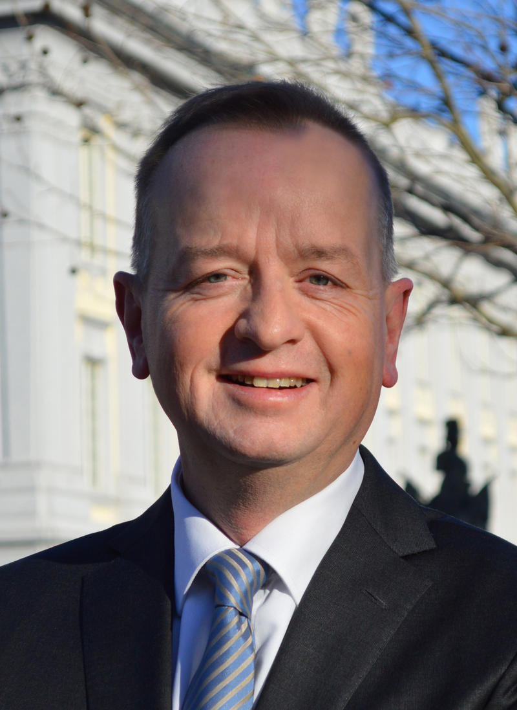
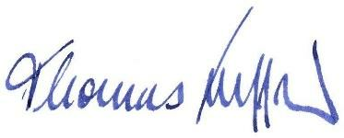
Grußwort des Oberbürgermeisters Thomas Deffner
Liebe Mitglieder des Deutsch-Amerikanischen Wanderclubs Ansbach,
liebe Wanderfreundinnen und Wanderfreunde,
4. Streckenlängen
ca. 5 km, 10 km und 20 km
5. Startgebühr
€ 3,00 . Alle Teilnehmer bekommen eine Startkarte
6. Voranmeldungen: Einzel – und Gruppenmeldungen
Bis spätestens 01.03.2025 durch Einzahlung der Startgebühr auf das Konto bei der Sparkasse Ansbach
(IBAN: DE66 7655 0000 0000 2162 91 BIC: BYLADEM1ANS) unter Angabe von Namen und Adresse.
Bei Gruppenmeldungen ist gleichzeitig eine Auflistung von Namen und Adressen schriftlich zu senden
an Frau Heike Scholl, Oberer Weinberg 71, 91522 Ansbach und gleichzeitiger
Einzahlung der Startgebühr auf das oben genannte Konto.
7. Versicherung
Der Wandertag ist gegen Haftpflichtansprüche Dritter versichert. Es besteht eine Unfallversicherung für
Teilnehmer. Der Versicherungsschutz gilt nur für Unfälle die sich während des Wandertages auf den
markierten Strecken ereignen, sofern der Teilnehmer im Besitz einer gültigen, mit Namen und
vollständiger Adresse versehen ist. Die Versicherungsleistungen liegen beim Veranstalter vor.
8. IVV-Wertung/Kontrollstellen
Der Teilnehmer erhält pro Veranstaltungstag und Volkssportart einen IVV-Wertungsstempel der
Teilnahmewertung sowie die tatsächlichen erwanderten Kilometer im Rahmen der IVV-Kilometerwertung.
Wird die Strecke mehrmals absolviert, ist jeweils der Erwerb einer Startkarte erforderlich. Die erworbene
Startkarte ist auf der Strecke mitzuführen und an den Kontrollen zur Kennzeichnung persönlich vor –
zulegen. Teilnehmer mit mehreren Startkarten oder wenn Name und Adresse nicht ausgefüllt sind,
werden zurückgewiesen.
9. Verpflegung
Jeder Teilnehmer mit gültiger Startkarte erhält an den Kontrollstellen kostenlos Tee.
Bitte bringen Sie Ihr eigenes Trinkgefäß mit. Eine Maßnahme zur Vermeidung von Plastikmüll.
10. Sanitätsdienst
Der Sanitätsdienst erfolgt gemäß den kommunalen- und landesgesetzlichen Bestimmungen.
11. Veranstalter
Deutsch-Amerikanischer-Wanderclub Ansbach e.V.
Heike Scholl, Oberer Weinberg 71, 91522 Ansbach
12. Auskunft
Heike Scholl, Mobil (0171) 5 80 53 29; E-Mail: heike.peter.scholl@t-online.de
13. Wichtige Hinweise
Bei Überquerung bzw. der Benutzung von Straßen ist die StVO zu beachten!!
Tiere sind an der Leine zu führen. Rauchen ist im Wald verboten!!
Nächste Bahnstation: Ansbach - Busverbindung VGN – Linie 803 Ansbach – Herrieden,
Haltestelle: Elpersdorf - Kirche ca. 350 Meter zum Start.
Bitte Fahrplan Aushang beachten!
Sa. Ab AN – Bhf. 08:07, 10:07, 12:07 Uhr; Ab Elpersdorf- Kirche 09:47, 11:34, 13:34 Uhr.
Sonntag nur Rufbus / AST Stadt Ansbach. Tel: 0981 4822 8880 (mindestens 1 Stunde vor der
Abfahrtszeit anmelden).
Abholung von Ansbach Bahnhof (durch unseren Verein) (Ausgang Richtung Post).
Unkostenbeitrag: für Hin – und Rückfahrt 2,00 €.
Wir bitte um telefonische Voranmeldung!
ich freue mich sehr, auch in diesem Jahr wieder die Schirmherrschaft für die
Internationalen Volkswandertage, die vom Deutsch-Amerikanischen
Wanderclub Ansbach e.V. veranstaltet werden, zu übernehmen und bedanke
mich für diese Ehre. Die Volkswandertage bieten uns die Möglichkeit für einen
kulturellen Austausch in entspannter Umgebung. Zudem bieten sie uns bereits
über viele Jahre hinweg die hervorragende Gelegenheit, um die Freundschaft
und Partnerschaft zwischen den vielen Wandervereinen, die zum Teil von weit
her anreisen, sowie unseren amerikanischen Freunden zu bekräftigen.
Der Deutsch-Amerikanische Wanderclub e. V. lädt Sie auch in diesem Jahr dazu ein, die Umgebung Ansbachs auf verschiedenen Strecken zu entdecken. Vielen Dank an die Vereinsmitglieder des Deutsch-Amerikanischen Wanderclubs Ansbach für die Organisation, die mit hohem Aufwand verbunden und stets hervorragend ist! Ich wünsche Ihnen erlebnisreiche Wanderungen, spannende Begegnungen und hoffe auf allzeit gutes Wetter oder zumindest die richtige Kleidung!
Ihr
Thomas Deffner
It is our sincere pleasure to welcorne you to our annual Ansbach Community German-American Friendship Volksmarch on 08 and 09.March 2025.
The Ansbach German Club began in 1976 when members of the Ansbach Community
bonded with soldiers from the First Armored Division to form a Wanderclub to enjoy the benefits of walking with friends and comrades.
Volksmarching ls non-competitive fitness walking that developed in Europe in the mid-late 1960s.
Participants typically walk 5, 10, 20 kilometers or longer on an outdoor trail, with the aid of posted signs or markings. This is an excellent way to maintain your health, while making your tourin Germany a memorable experience.
We invite and encourage you to join the multi-national famifies of Ansbach in a leisurely walk through the countryside surrounding our beautiful city.
Anbsbach-German Wanderclub
Hinweis zur Veranstaltung
1. Teilnahme
Der Wandertag wird nach den Richtlinien des Deutschen Volkssportverbandes e.V. (DVV) im IVV durchgeführt und für das Internationale Volkssportabzeichen gewertet. Mit der Meldung zu dieser Veranstaltung anerkennt der Teilnehmer die Ausschreibungsbedingungen.
2. Start und Ziel
Autohaus Oppel, Liebigstr.1, 91522 Ansbach-Elpersdorf
3. Startzeiten
Samstag 07:00 bis 13:00 Uhr (5, 10 und 20 Km) Zielschluß Samstag 17:00 Uhr
Sonntag 07:00 bis 13:00 Uhr (5 und 10 KM)
Sonntag 07:00 bis 12:00 Uhr (20 KM)
Zielschluss: Samstag und Sonntag 16:00 Uhr.
1. Teilnahme
Der Wandertag wird nach den Richtlinien des Deutschen Volkssportverbandes e.V. (DVV) im IVV durchgeführt und für das Internationale Volkssportabzeichen gewertet. Mit der Meldung zu dieser Veranstaltung anerkennt der Teilnehmer die Ausschreibungsbedingungen.
2. Start und Ziel
Autohaus Oppel, Mercedes-Benz-Vertretung, Liebigstr.1, 91522 Ansbach-Elpersdorf
3. Startzeiten
Samstag 07:00 bis 13:00 Uhr und Sonntag 07:00 bis 13:00 Uhr, Zielschluss jeweils 17:00 Uhr
4. Streckenlängen
ca. 5 km, 10 km und 20 km
Besuchen Sie unsere Permanenten IVV – Wanderwege
„Den Höllbachweg“ und „Über die Wasserscheide“
Start und Ziel: Gasthaus Jürgen Vogel, Ansbach-Oberdombach Tel. (09823) 3 33
Montag bis Sonntag von 09:00 bis 17:00 Uhr. Dienstag und Mittwoch Ruhetag!

